Slide 1
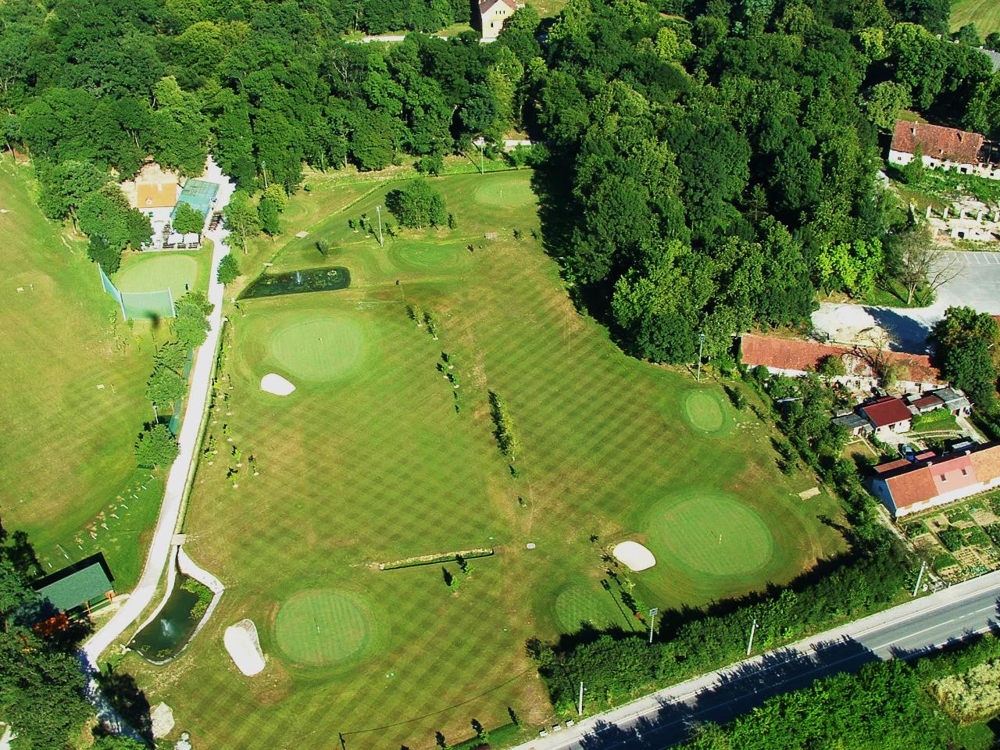
EKONOMSKI UČINCI RAZVOJA
GOLF DESTINACIJE POREČ
Golf centar Novi Dvori, Zaprešić
1. KONFERENCIJA GOLF TURIZMA
Perspektive razvoja golf ponude u RH
Dražen Slamar | D.S.Golf | www.dsgolf.hr | ds.golf@pu.t-com.hr
Svibanj 2018.

Slide 2
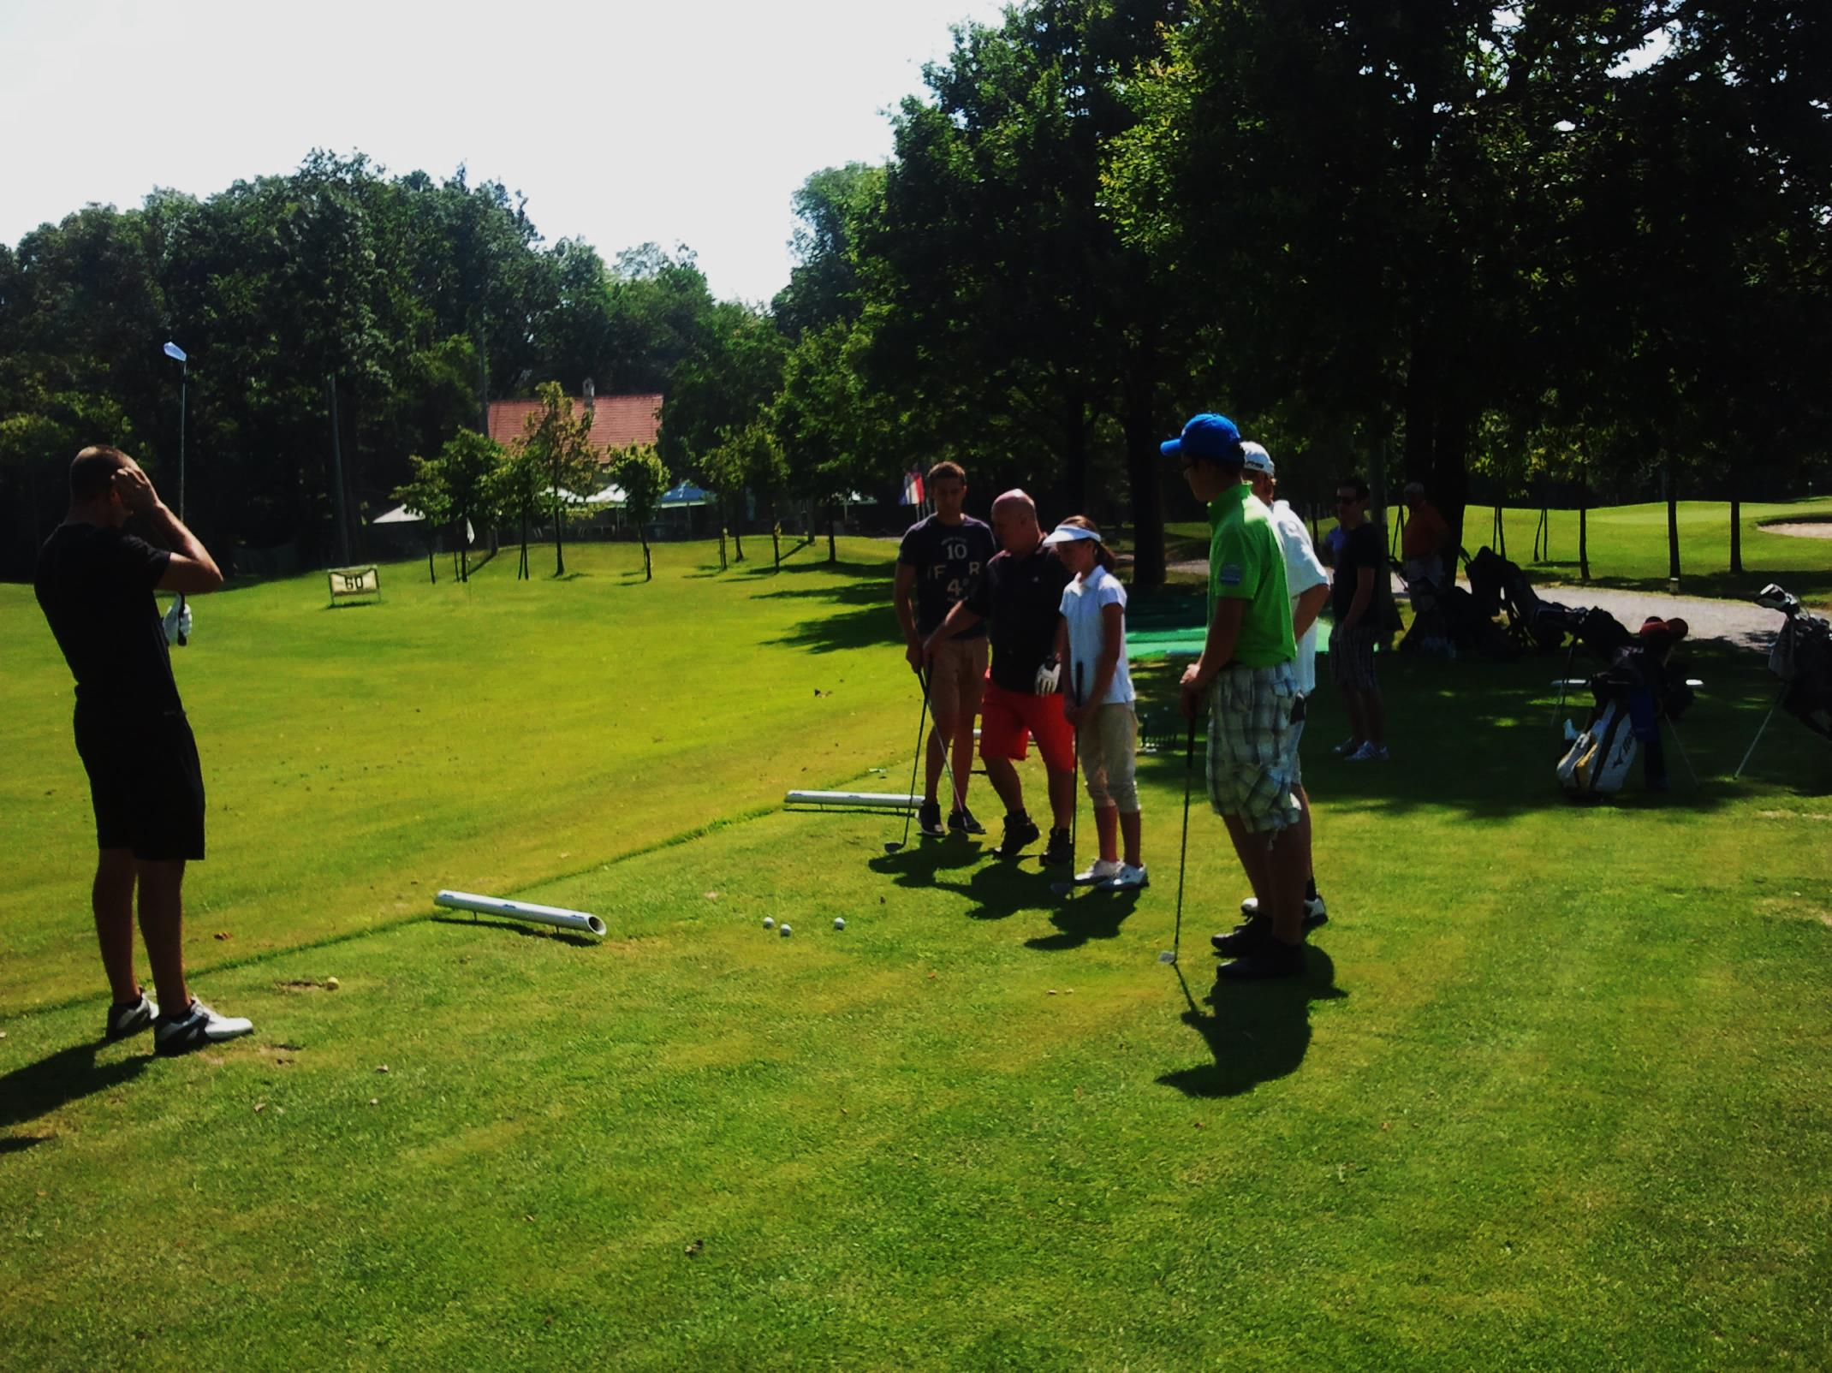
Golf centar Novi Dvori, Zaprešić
SADRŽAJ
AKCIJSKI PLAN RAZVOJA GOLF PONUDE U HRVATSKOJ
NAGLASAK NA PRVA DVA JAVNA GOLF PROJEKTA
JAVNO GOLF IGRALIŠTE PLAVA I ZELENA LAGUNA
THE GOLF INDUSTRY CLUSTER
PRIMJERI POTROŠNJE GOLF IGRAČA U SVIJETU, POSEBNO MEDITERANA
PROJEKCIJA EKONOMSKIH UČINAKA RAZVOJA GOLF DESTINACIJE POREČ
TOMAS 2017 – POTROŠNJA TURISTA U HRVATSKOJ
USPOREDBA PROJEKCIJE GOLF POTROŠNJE S TOMASOM 2017.
ZAKLJUČAK

Slide 3
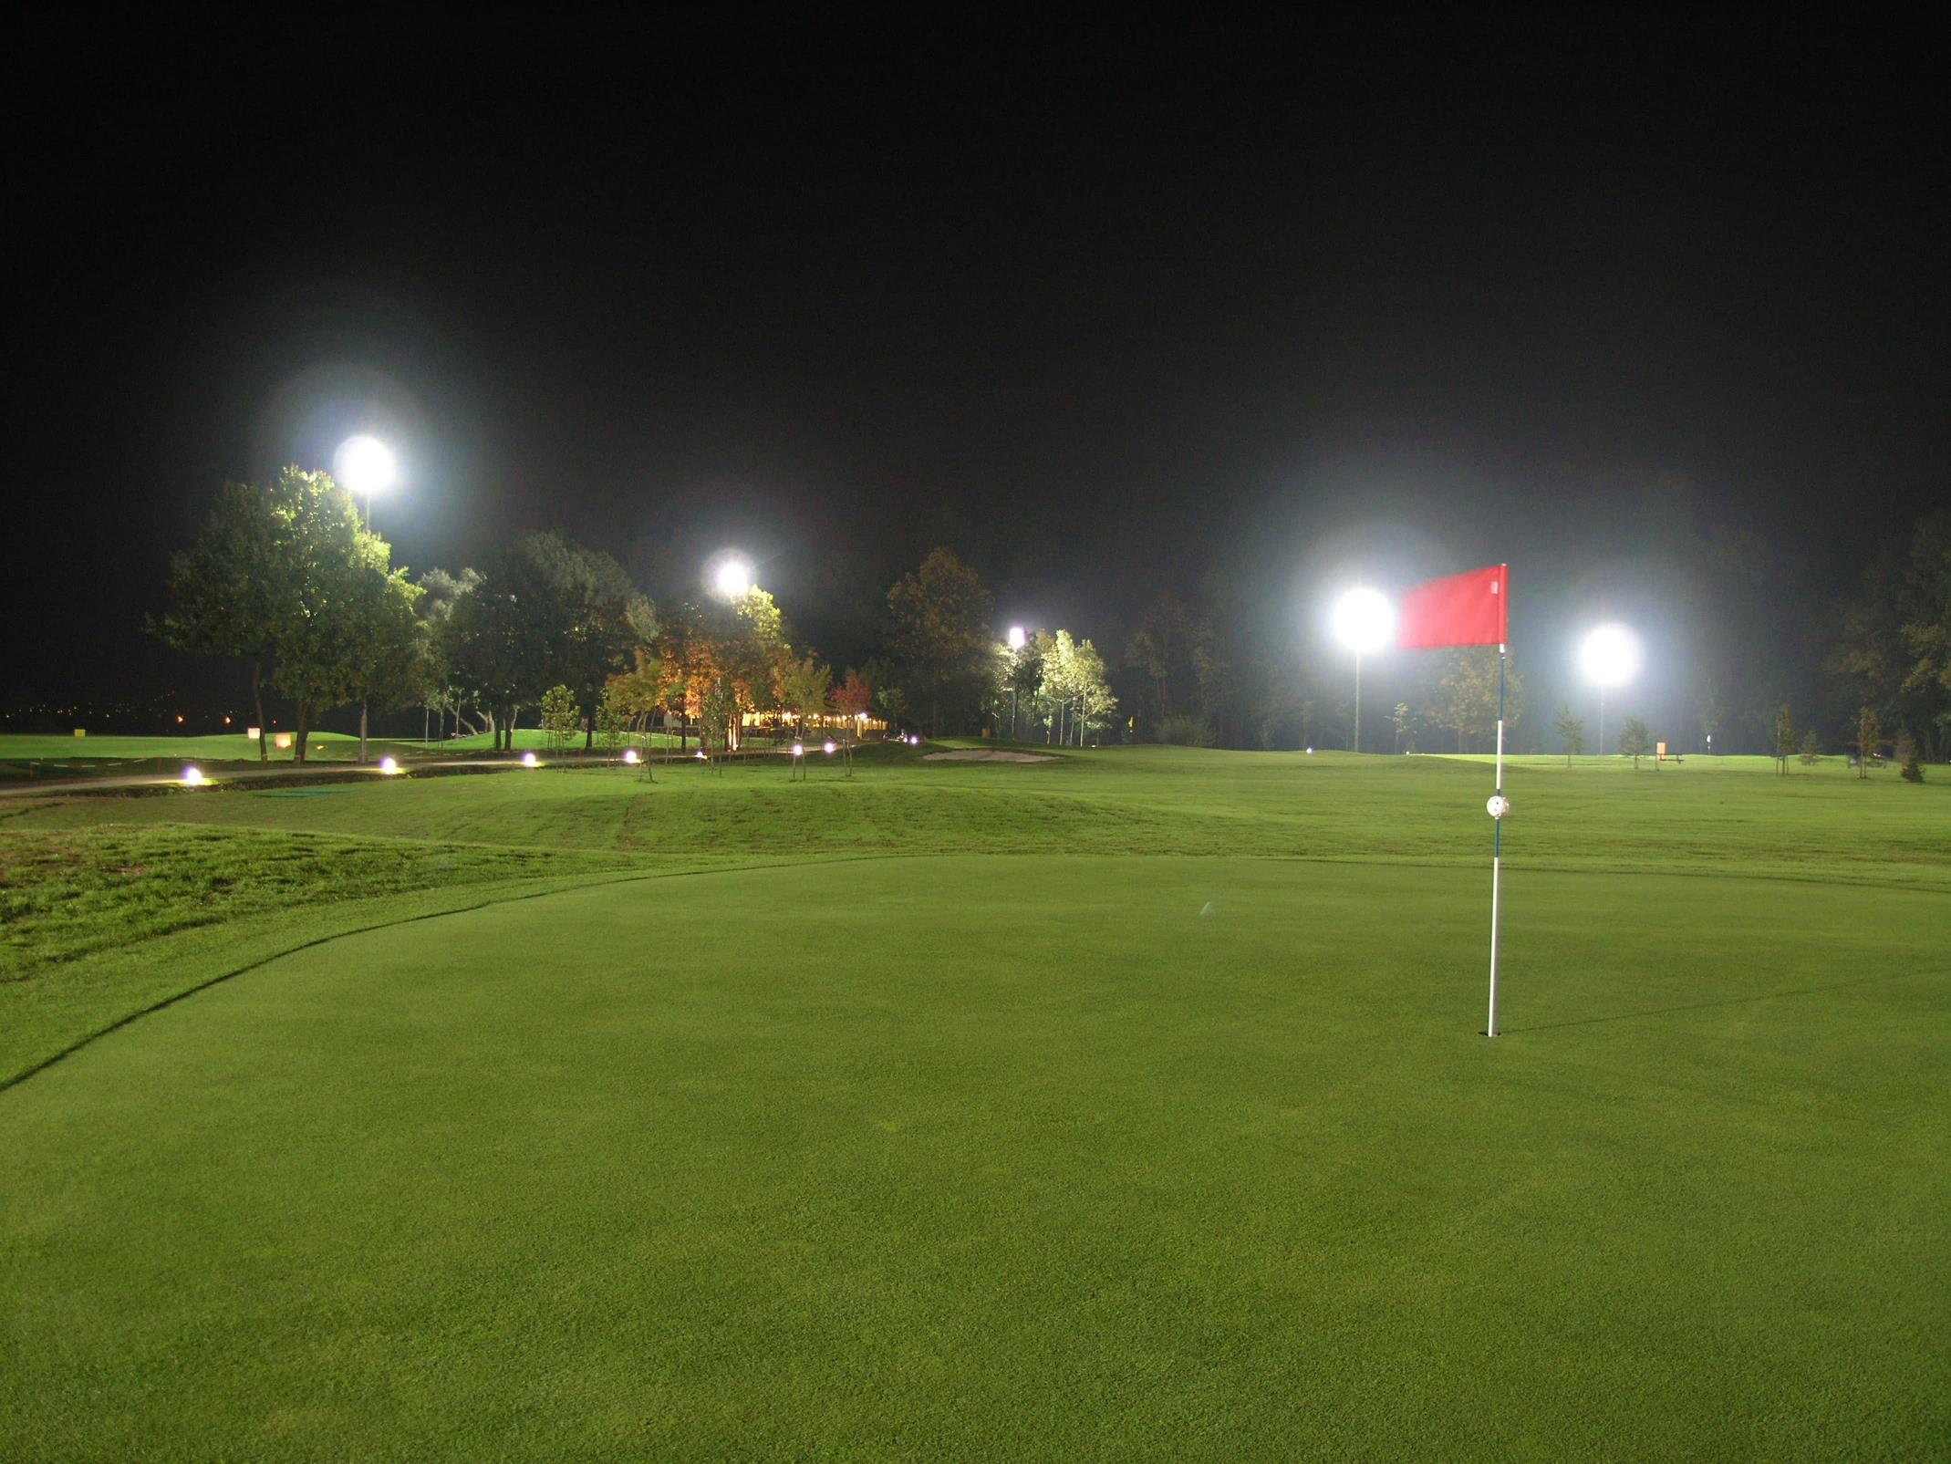
Golf centar Novi Dvori, Zaprešić – pod rasvjetom
PRVI JAVNI GOLF PROJEKTI
Javno golf igralište „PLAVA I ZELENA LAGUNA POREČ“
Javno golf igralište „NOVI DVORI ZAPREŠIĆ“

Slide 4
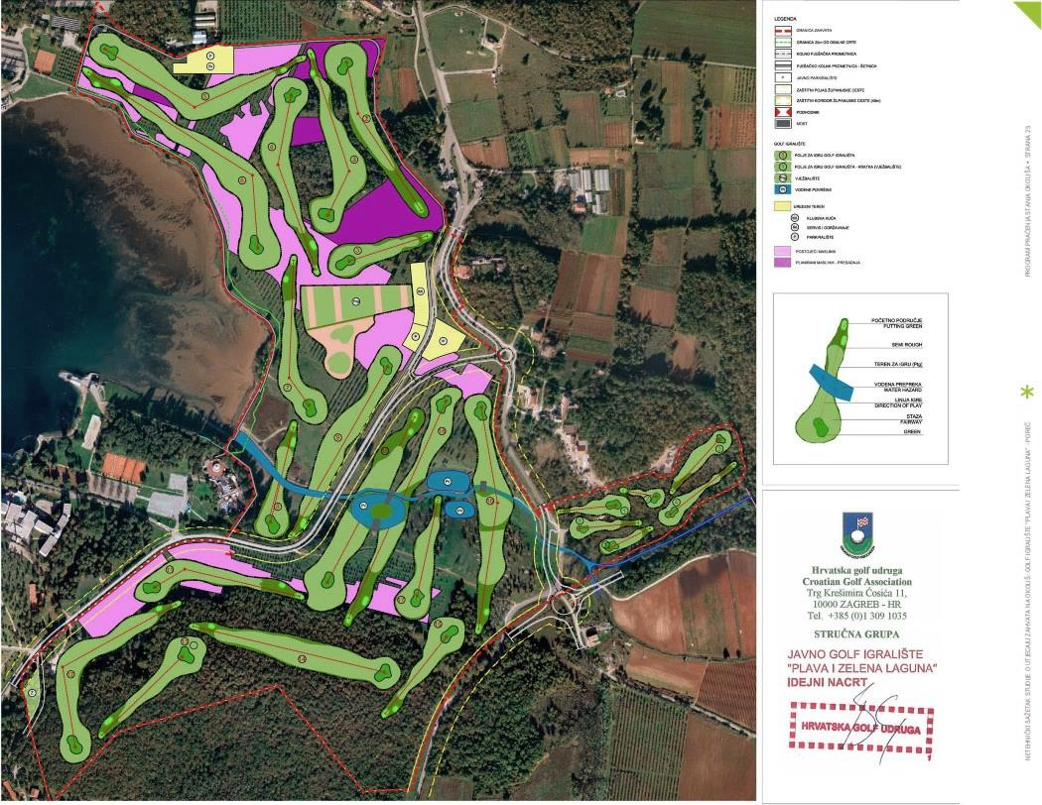
Plava i Zelena Laguna Poreč – idejni nacrt
GOLF IGRALIŠTE
„PLAVA I ZELENA LAGUNA POREČ“
Natjecateljsko golf igralište – 18 polja
Vježbalište
Golf akademija
Golf kuća
Gospodarska zgrada
Pumpna stanica i odmorišta
Pristupne ceste i parkirališta
Nema izgradnje smještajnih objekata

Slide 6
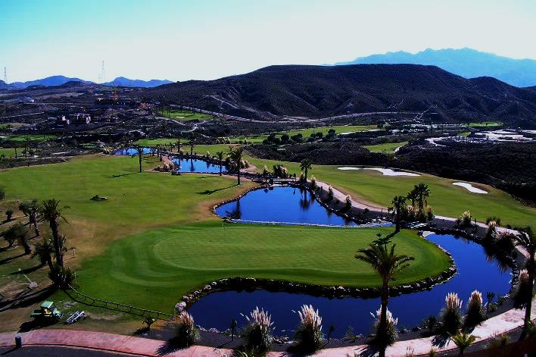
La Manga Golf Resort, Španjolska
PROSJEČNA DNEVNA POTROŠNJA GOLF TURISTA U SVIJETU I MEDITERANU
TUNIS
150–180€
* Potrošnja varira od doba godine i kvalitete golf igrališta i hotela.
MEDITERAN
ŠPANJOLSKA
205 €
PORTUGAL
170 – 220 €
USA
150 – 300 €
SVIJET
Na većini igrališta između 150 i 200 €. U vrhunskim resortima 200-300 €. U top destinacijama od 300 € na više.
TURSKA (BELEK)
140 – 225 €
MALTA
170 – 220 €
ŠKOTSKA
385 – 462 €
CIPAR
170–220€
FRANCUSKA
200 – 250 €
Inozemni golf turist troši 385 €. Golf turist iz USA 462 €

Slide 7
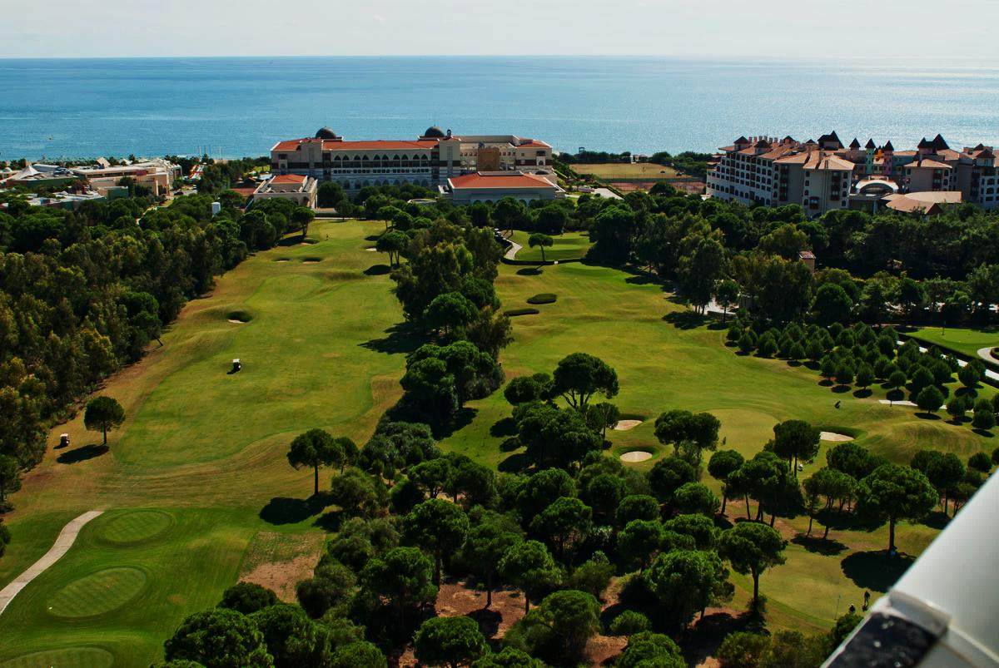
Antalya, The Sultan GC, Turska
PRIHODI PREMA MODELU GOLF INDUTRY CLUSTER
OSNOVNE DJELATNOSTI (primarne):
  Poslovanje golf sadržaja
  Investicije u golf igralište
  Mediji, turniri, udruge, dobrotvorne priredbe
  Oprskrba golf djelatnosti
MOGUĆE DJELATNOSTI (sekundarne) :
  Ugostiteljstvo i turizam
  Nekretnine

Slide 8
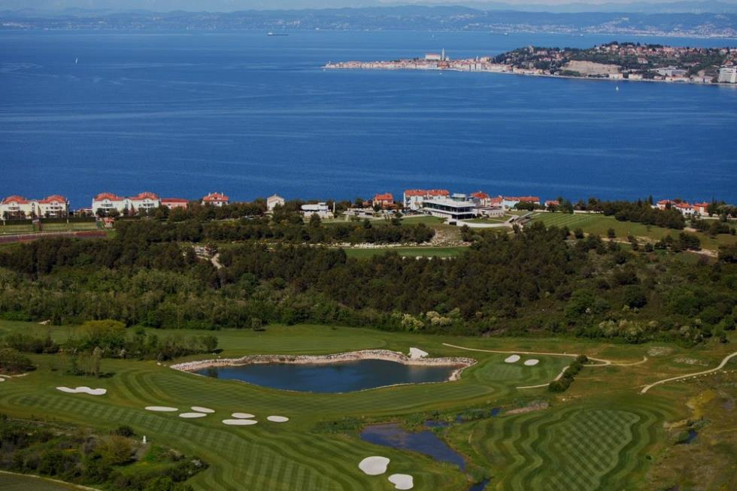
GC Adriatic, Savudrija, Hrvatska
DIREKTNA (PRIMARNA) POTROŠNJA NA GOLF IGRALIŠTU
DNEVNA GOLF POTROŠNJA
  Green Fee (vikend i praznici – 65 €)
  Golf kolica (svaki drugi gost)
  Autić (svaki peti gost)
  Žeton za Driving Range (avgerage: 1)
  Sitni pribor (svaki drugi)
  Golf suvenk (svaki peti)
  Golf trgovina (ostalo, svaki peti)
  Golf poduka (svaki sedmi)
  Piće i lagani obrok (svaki drugi)
  PROSJEČNA DNEVNA GOLF POTROŠNJA (vikend i praznici)
DNEVNA GOLF POTROŠNJA U 3-DNEVNOM VIKEND ARANŽMANU
  Green Fee (po danu – 55 €)
  Ostala golf potrošnja (po danu – 15 €)
  UKUPNA 3-D GOLF POTROŠNJA (po danu)
TJEDNA GOLF POTROŠNJA U 7-DNEVNOM ARANŽMANU
  Green Fee (po danu – 45 €, jedan gratis)
  Ostala golf potrošnja (po danu – 15 €)
  UKUPNA 7-D GOLF POTROŠNJA
55€
2 €
165
5
45
2
210 €
2
po danu
70 €
3
2
5
6
82 €
270
Vikend
92 €
90
360 €
po danu
60 €

Slide 9

Riverside Golf Resort, Zagreb, Hrvatska
SEKUNDARNA GOLF POTROŠNJA UGOSTITELJSTVA I TURIZMA
SMJEŠTAJ U HOTELU S 4*
  Noćenje s doručkom
  Taksa, piće
  UKUPNO SMJEŠTAJ
RUČAK / VEČERA (vanpansionski, restoran više/visoke kategorije)
  Obrok tri slijeda
  Piće
  UKUPNO OBROK
OSTALA POTROŠNJA
  Kupovina, zabava, kultura i sl.
  UKUPNO
GORIVO I CESTARINA
  Vlastiti auto ili rent-a-car
  UKUPNO
UKUPNO NE-GOLF POTROŠNJA H4*
80€
7 €
5 €
7 €
85 €
10€
25€
10 €
5 €
30 €
po danu
132 €

Slide 10
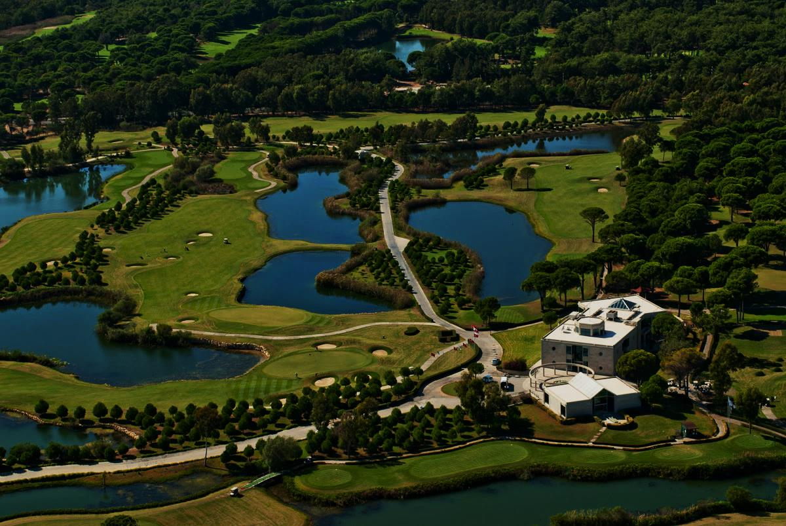
Antalya, The Sultan GC, Turska
OBJEDINJENA POTROŠNJA NA GOLF IGRALIŠTU SA POTROŠNJOM UGOSTITELJSTVA I TURIZMA
UKUPNA DNEVNA POTROŠNJA H4*
  Golf + Ne-Golf (vikend – 224 €)
  UKUPNO DNEVNA H4*
UKUPNA VIKEND 3-D POTROŠNJA H4*
  Golf potrošnja (3x70 €)
  Ne-Golf potrošnja (3x132 €)
  UKUPNO VIKEND 3-D ARANŽMAN
UKUPNA 7-D ARANŽMAN POTROŠNJA H4* (auto gosti)
  Golf potrošnja (6x60 €)
  Ne-Golf potrošnja (7x132 €)
  UKUPNO 7-D ARANŽMAN
UKUPNA 7-D ARANŽMAN POTROŠNJA H4* (avio gosti)
  Golf potrošnja (6x60 €)
  Ne-Golf potrošnja (7x132 €)
  Avio karta London (+ takse i transferi)
  UKUPNO 7-D ARANŽMAN
214
214 €
360
924
1.284 €
210
396
606 €
360
924
400
1.684 €

Slide 11
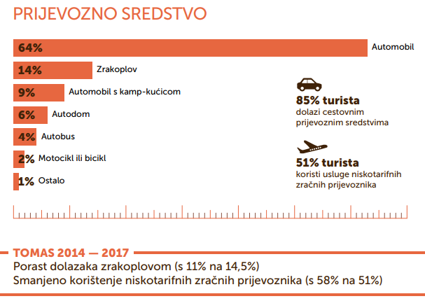
PRIJEVOZNO SREDSTVO
Izvor: TOMAS 2017

Slide 12
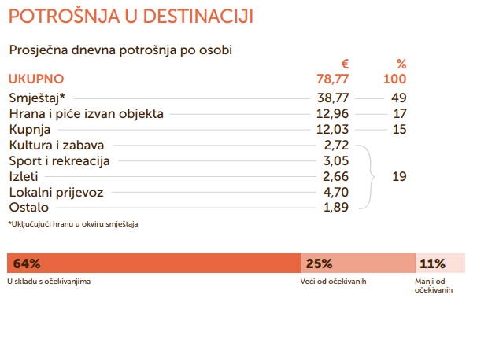
POTROŠNJA U DESTINACIJI
Izvor: TOMAS 2017

Slide 13
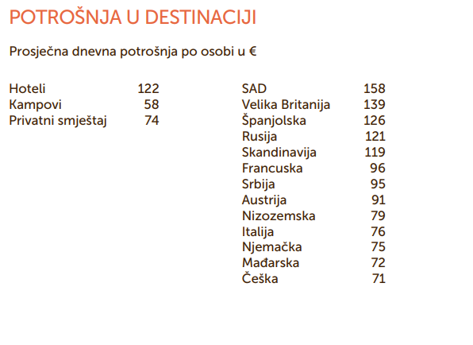
POTROŠNJA U DESTINACIJI
Izvor: TOMAS 2017

Slide 14
MOGUĆA POTROŠNJA GOLF TURISTA
Izvor: Potrošnja golf turista Poreč, VERN 2018.

Slide 15
ODMORIŠNI TURIST-GOLF TURIST
Lako je uočiti razliku u prosječnoj dnevnoj potrošnji
Izvor: Potrošnja golf turista Poreč, VERN 2018.

Slide 16
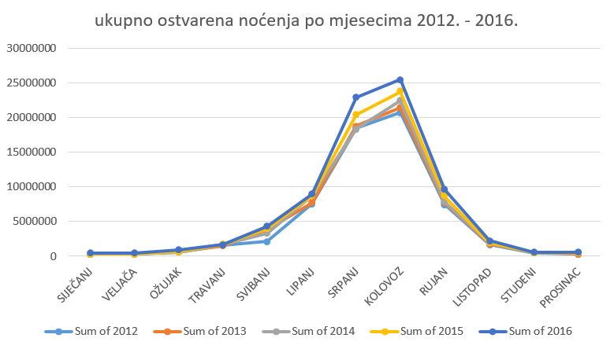
NOĆENJA vs. GOLF RUNDE U GODINI
Ukupno ostvarena noćenja po mjesecima (2012. – 2016.)
30.000.000
25.000.000
2012
2013
20.000.000
2014
2015
15.000.000
2016
10.000.000
5.000.000
0
2014
Izvor: Potrošnja golf turista Poreč, VERN 2018.

